Slide 1
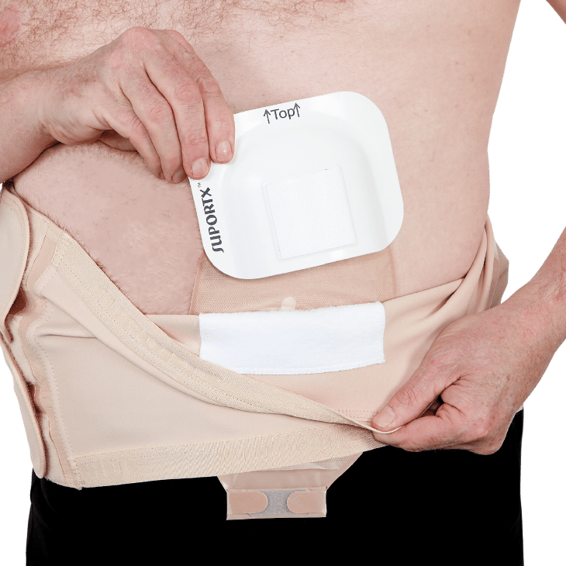
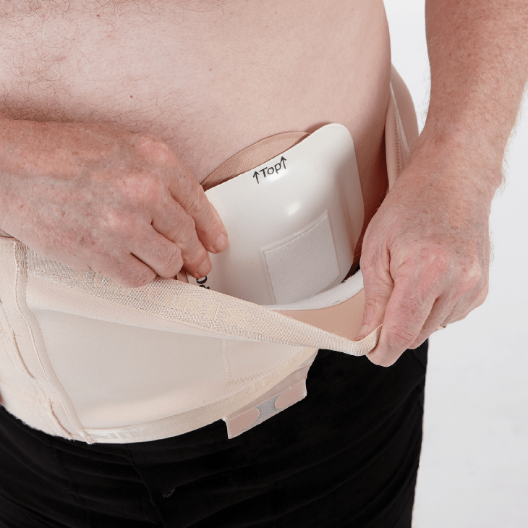
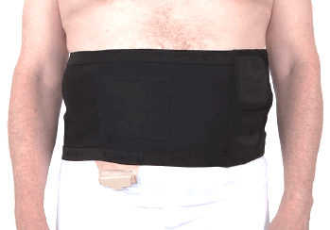
Lanceres nu i Danmark
STOMISKJOLD-BÆLTE
Stomiskjold-bæltet er designet og udviklet af SuportX™.
Stomiskjold-bæltet er ideelt til dem, der oplever problemer med at bruge almindelige støttebælter. Skjoldet kan hjælpe med at outputtet kommer lettere ned i posen.
Firevejs strækbart Lycra-stoffet er blødt og slidstærkt. (65% polyamide/35% Lycra) Det er let at justere pasformen. Velcrolukning bør lukkes og bæltet vaskes helst i vaskepose. Kan maskinvaskes ved 50°C. Må ikke tumbles eller stryges.
Skjoldet er fremstillet af ABS-plast. Er let og slidstærkt. Giver pålidelig beskyttelse af stomi og bæltet holder stomiskjoldet sikkert på plads.
Højrevendt
bælte
Størrelse (20 cm i højde) | Livmål | Farve | Skjold-side | Varenr. | Skjold-side | Varenr.
Small | 75-90 cm | Sort | Venstre | SPX761LB | Højre | SPX761RB
Medium | 90-105 cm | Sort | Venstre | SPX762LB | Højre | SPX762RB
Large | 105-120 cm | Sort | Venstre | SPX763LB | Højre | SPX763RB
X-large | 120-135 cm | Sort | Venstre | SPX764LB | Højre | SPX764RB
XX-large | 135-148 cm | Sort | Venstre | SPX765LB | Højre | SPX765RB
Distributør
Hardam A/S • 97 42 32 33 • post@hardam.dk • www.hardam-shop.dk

